Slide 1


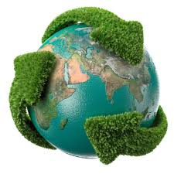
RECICLAJE
NOMBRE: Lic. Miriam Rivera
GESTION: II / 2019

Slide 2

Medio ambiente
El medio ambiente es un conjunto equilibrado de elementos que engloba la naturaleza, la vida, los elementos artificiales, la sociedad y la cultura que existen en un espacio y tiempo determinado.
El medio ambiente está conformado por diversos componentes como son los físicos, los químicos y los biológicos, así como, los sociales y los culturales.

Slide 3
QUE ES RECICLAJE
El reciclaje es un proceso cuyo objetivo es convertir los desechos en nuevos productos o en materia prima para su posterior utilización.
Gracias al reciclaje se previene el desuso de materiales potencialmente útiles, se reduce el consumo de nueva materia prima, además de reducir el uso de energía, la contaminación del aire (a través de la incineración y del agua (a través de los vertederos, así como también disminuir las emisiones de gases de efecto invernadero en comparación con la producción de plásticos

Slide 4
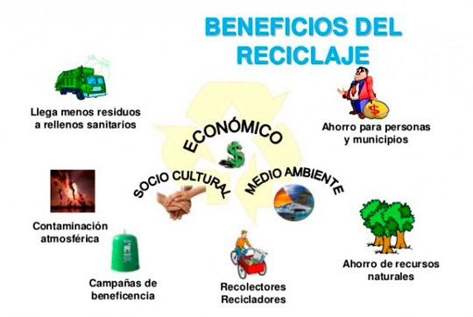
Cuáles son los beneficios de reciclar
Ahorro de energía
Reducción de la contaminación
Conservación del ambiente
Ahorro de dinero
Ahorro de energía
Vivir en una ciudad limpia

Slide 5
Cuales son las consecuencias de la generación de basura
Contaminación del agua
Contaminación del suelo
Contaminación del aire

Slide 6
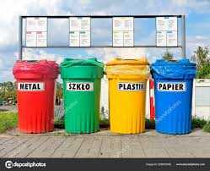
Como se puede reciclar ?
Botando la basura a sus respectivos contenedores

Slide 7
LEY 755 DEL 28 DE OCTUBRE DE 2015
LEY DE GESTIÓN INTEGRAL DE RESIDUOS
La presente Ley tiene por objeto establecer la política general y el régimen jurídico de la Gestión Integral de Residuos en el Estado Plurinacional de Bolivia, priorizando la prevención para la reducción de la generación de residuos, su aprovechamiento y disposición final sanitaria y ambientalmente segura, en el marco de los derechos de la Madre Tierra, así como el derecho a la salud y a vivir en un ambiente sano y equilibrado.
EN EL CAPIITULO 1
ARTICULO 11(OBLIGACIONES )
Toda persona natural o jurídica tiene las siguientes obligaciones:
Cumplir con las disposiciones regulatorias y reglamentarias vigentes para la gestión adecuada de los residuos
. Reducir la generación de residuos en cantidad y peligrosidad
. Separar en origen los residuos.
Depositar los residuos en sitios autorizados.
Realizar el manejo adecuado de los residuos que genere, a través de operadores autorizados o por cuenta propia.
Cubrir los costos que implique la gestión operativa de residuos, de acuerdo a sus características y fuente de generación.
Denunciar las conductas que amenacen o afecten a la salud, a los recursos naturales y al medio ambiente, a consecuencia de la gestión inadecuada de los residuos.

Slide 8
SECCION IV
EDUCACIÓN, COMUNICACIÓN, CIENCIA, TECNOLOGÍA E INVESTIGACIÓN EN LA GESTIÓN INTEGRAL DE RESIDUOS
Artículo 21. (EDUCACIÓN EN GESTIÓN INTEGRAL DE RESIDUOS).
I. El Sistema Educativo Plurinacional en el marco de sus Subsistemas de Educación Regular, Educación Alternativa y Especial, y Educación Superior de Formación Profesional, deberá incorporar a través de sus diferentes estructuras curriculares y programáticas, en el eje articulador de educación en convivencia con la Madre Tierra y Salud Comunitaria, la Gestión Integral de los Residuos.
II. Las instancias públicas o privadas, deberán incorporar estrategias o acciones educativas orientadas a promover la sensibilización y concientización individual y socio comunitario para la Gestión Integral de Residuo
Artículo 22. (MEDIOS DE COMUNICACIÓN).
I. Los medios de comunicación radial, audiovisual y escritos, públicos o privados, que se encuentren prestando este servicio dentro del Estado Plurinacional de Bolivia, dispondrán en forma obligatoria de espacios publicitarios con carácter gratuito, para dar a conocer e informar a la población tomando en cuenta sus características, mensajes educativos sobre la Gestión Integral de Residuos, de acuerdo a la reglamentación elaborada por el Ministerio cabeza de sector, en coordinación con el Ministerio de Comunicación.
II. El Ministerio de Comunicación, se encargará de verificar el cumplimiento de lo establecido en el presente Artículo e imponer las sanciones administrativas en caso de incumplimiento.

Slide 9
Artículo 23. (CIENCIA, TECNOLOGÍA E INVESTIGACIÓN).
El Sistema Estatal de Ciencia y Tecnología, deberá incluir en sus programas la investigación, desarrollo y promoción de la Gestión Integral de Residuos

Slide 10
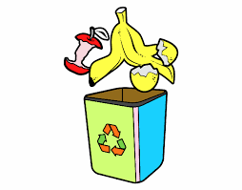
Tipos de reciclaje según el origen de la basura:
Reciclaje orgánico
Consiste en la separación de los restos orgánicos que se encuentran en la basura (mayoritariamente desechos de comida) que, luego de su separación, pueden ser utilizados para la alimentación de ganado o tratados para que se produzca compost y se utilice como abono natural para las plantas.

Slide 11

Reciclaje inorgánico
Estos son separados del resto de la basura por tipo de elemento (metales, vidrios, papel, plásticos, y demás), para su ulterior procesado y reintegración a la “vida útil” como productos reciclados.

Slide 12
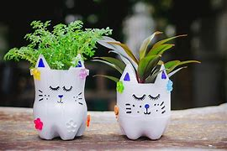
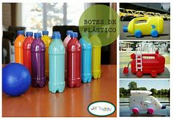
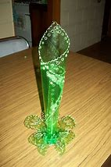
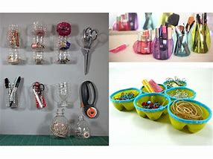
Reciclaje de plástico
El plástico constituye uno de los peores enemigos del medio ambiente, por lo que es muy importante su reciclaje.
No todos los plásticos son aptos para reciclarse. Los que sí, pasan por un proceso de limpieza profunda con productos químicos, se clasifican según el tipo. Luego se procede a fundirlos para rehacer más plástico

Slide 13
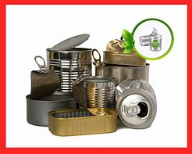
Reciclaje de metales
Estos materiales se recolectan en conjunto con el plástico. Este reciclaje tiene un proceso muy parecido al del plástico, se recolecta, limpia y se entrega a las fábricas que puedan reutilizarlo. Aplica también en este tipo de reciclaje, la recolección de chatarra como los vehículos que ya no se utilizan.

Slide 14
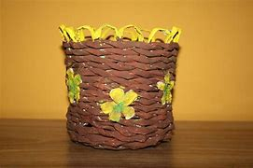
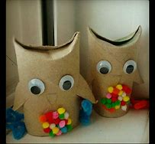

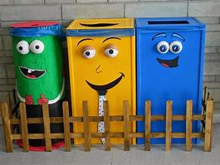
Reciclaje de papel
Como en los demás tipos de reciclaje, aquí no se pueden utilizar todo tipo de papel, por ejemplo no son reciclables aquellos higiénicos.

Slide 15
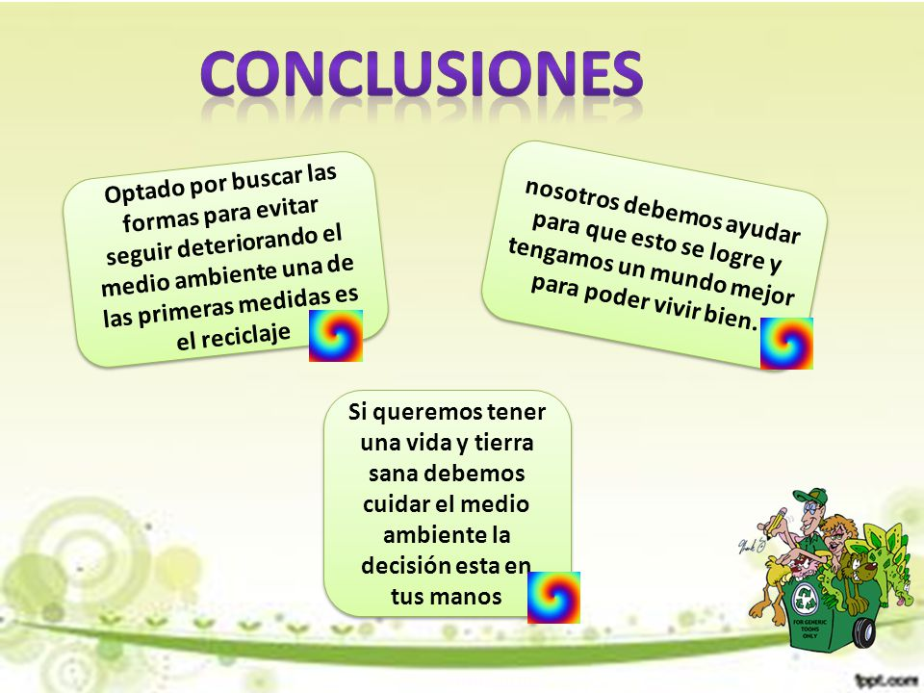

Slide 16
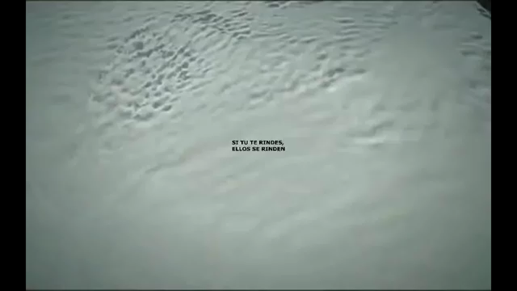

Slide 17
BIBLIOGRAFIA
https://elblogverde.com/el-medio-ambiente/
http://www.inforeciclaje.com/que-es-reciclaje.php
https://bolivia.infoleyes.com/norma/5736/ley-de-gestión-integral-de-residuos-755
https://www.tiposde.org/cotidianos/490-tipos-de-reciclaje/

Slide 18
